Slide 1

BOOTSTRAP
Disciplina: Internet B
Professor: Alencar machado
Aluno/Monitor: Vinícius Diehl de Franceschi
Sistemas para Internet - UFSM

Slide 2
O que é?
O Bootstrap é um Framework JavaScript, CSS e HTML.
É o mais popular para o desenvolvimento de sites e aplicações web responsivas.
Filosofia Mobile First.

Slide 3
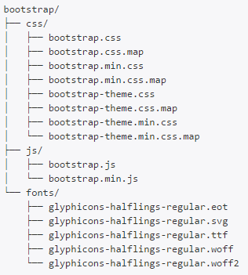
Estrutura
Estrutura simples.
O pacote possui três tipos diferentes de arquivos(CSS, JS, FONTS).
CSS – Contém as folhas de estilo
JS – Contém o JavaScript
FONTS – Contém as Fontes para os textos e os glyphicons

Slide 4
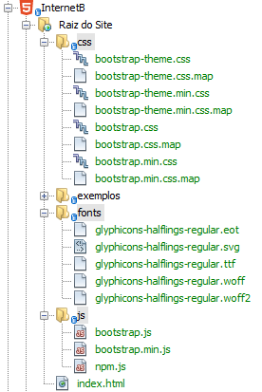
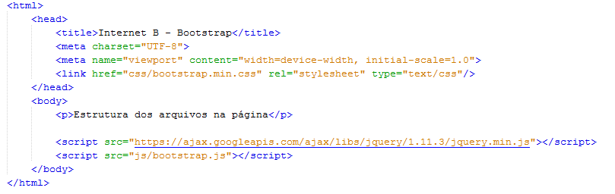
Estrutura no projeto
Para adicionar o bootstrap em seu projeto, basta entrar no site oficial http://getbootstrap.com , e fazer o download dos arquivos css,js e fonts.
Após efetuar o download, extraia as pastas para a pasta destino do seu projeto.
EX:
Próximo passo é criar o link dos arquivos na sua página

Slide 5
Grids
O uso de grids é fundamental para se obter um bom projeto com o Bootstrap, proporcionando uma flexibilidade maior na hora de apresentar seu site para o usuário.
Possui uma lógica fácil de compreender
Possui o recurso de responsividade, tornando as páginas com visuais adaptáveis ao dispositivo que está sendo utilizado.
Adapta-se a Desktops, Tablets e Celulares sem precisar criar diversas versões do mesmo site
É organizado em 12 colunas com larguras iguais.

Slide 6
Grids – Como Funciona?
As linhas devem ser colocadas dentro de um .container(largura fixa) ou .container-fluid(largura total) para o alinhamento correto.
Use .row(linha) para criar grupos horizontais de colunas.
O conteúdo deve ser colocado dentro de .col(colunas), e somente as .col(colunas) poder ser filhas imediatas da .row(linha).
As .row(linhas) são compostas de até 12 .col(colunas).
Se houver mais de 12 .col(colunas) na mesma .row(linha), as 12 primeiras .col(colunas) ficarão na primeira .row(linha), as 12 segundas .col(colunas) na segunda .row(linhas) e assim por diante.
Para tratar o comportamento das grids em cada dispositivo (Desktop, Tablet e Celular), utiliza-se as seguintes classes: .col-lg-* (>=1200px) para dispositivos grandes, .col-md-* (>=992px) para dispositivos médios, .col-sm-* (>=768px) para dispositivos pequenos.

Slide 7
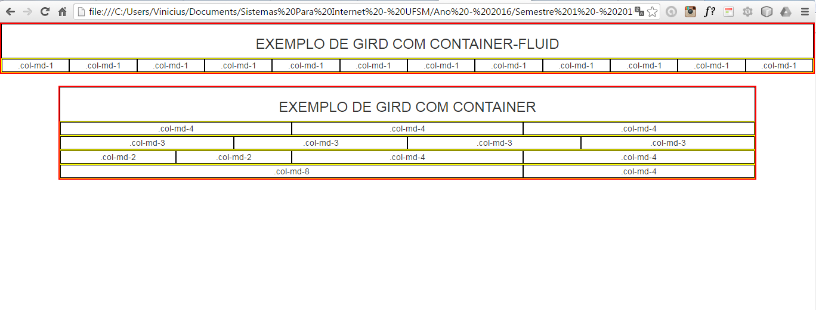
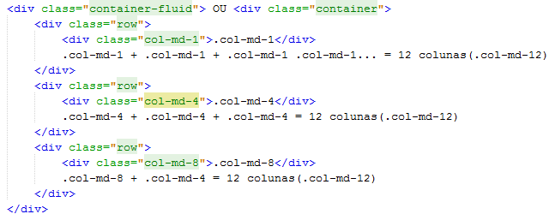

Slide 8
Botões
Parar chamar o botão, é necessário aplica a classe .btn
Existe vários estilos para os botões: .default, .primary, .info, .success, .danger
Possui um tamanho padrão, mas também pode ser modificado usando: .btn-lg, .btn-md, .btn-mg, .btn-xs

Slide 9
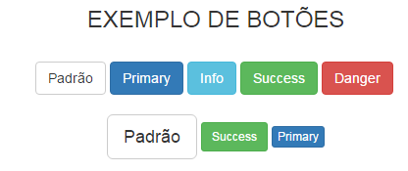
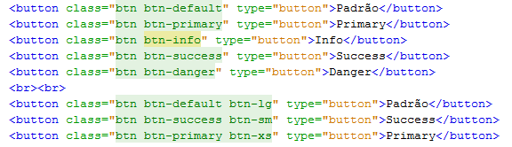
Botões

Slide 10
Formulários
Formulários são chamados pela classe .form-group
Formulários em linha: classe .form-inline
Formulários na horizontal: classe .form-horizontal

Slide 11
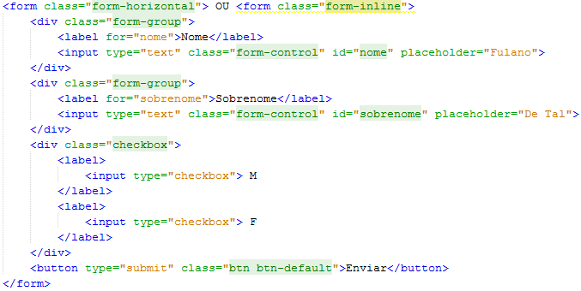
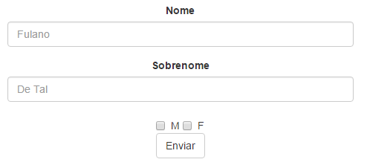
Formulário - Exemplo

Slide 12
Tabelas
Tabelas são chamados pela classe .table
As tabelas possuem vários tipos de estilos tais como, .table-striped(linhas listradas), .table-borderead(adiciona borda em toda tabela), .table-hover(foca a linha ao passar o mouse) e .table-condensed(adiciona borda apenas na parte inferior da linha).

Slide 13
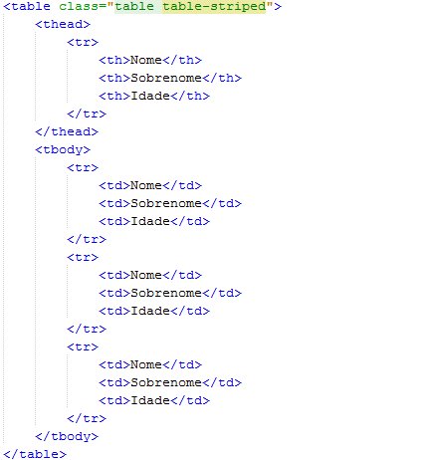
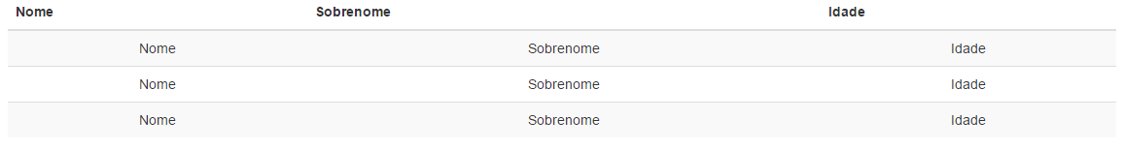
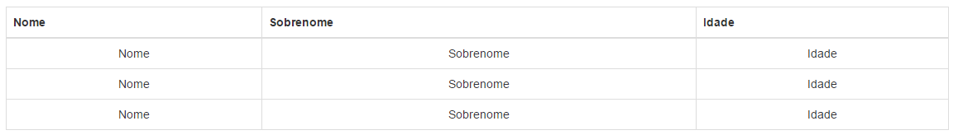
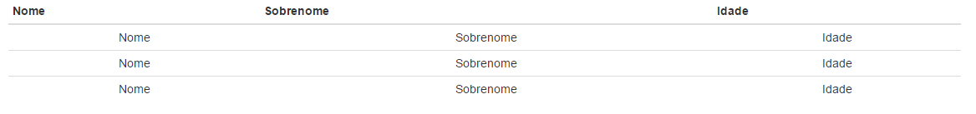
Tabelas - Exemplos

Slide 14
Obrigado!
Disciplina: Internet B
Professor: Alencar Machado
Aluno/Monitor: Vinícius Diehl de Franceschi
Projeto no GitHub: https://github.com/V1n1c1us/internetBootstrap
Documentação Oficial: http://getbootstrap.com/

